Slide 1


Listen to stakeholders.
Build trust.
DIAGNÓSTICO SOCIAL
PARA A REPUTAÇÃO (DSR)

Slide 2


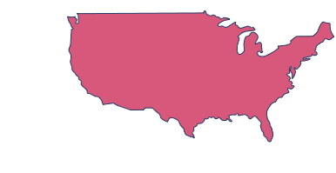





Presença Global
DINAMARCA
REINO UNIDO
SUÉCIA
ALEMANHA
SUÍÇA
FRANÇA
BÉLGICA
ÁUSTRIA
FINLÂNDIA
EUA
MÉXICO
PANAMÁ
CHINA
+ 5.300
+ 170
empresas monitoradas globalmente
empresas monitoradas no Brasil e 6 países LatAm
BRASIL
ARGENTINA
URUGUAI
CHILE
COLÔMBIA
+ 40
+
Mercados monitorados
Empresas e mercados adicionados diariamente
12
14
7
Escritórios
Segmentos com indicadores globais
Indicadores de Bolsa de Valores
Brasil, Argentina, Uruguai, Chile e Colômbia.
Estados Unidos, México e Panamá
Dinamarca, Reino Unido, Suécia, Alemanha, Suíça, França, Bélgica, Áustria e Finlândia.
China
Alimentos e Bebidas
Automotivo
BigTech
Energia (eletricidade)
Farmacêutico
Financeiro (Banco)
FMCG (não alimentício
Industrial e Maquinário
MedTech
Petróleo & Gás
Seguros
Telecom
Varejo – Alimentos
Varejo - Geral
CH SMI 20 (Suíça)
DE DAX 40 (Alemanha)
DK OMX C25 (Copenhagen)
FR CAC 40 (Paris)
SE OMX S30 (Estocolmo)
UK FTSE 20 (Londres)
B3 (Brasil)

Slide 3




















Caliber | Uma empresa que cuida de reputação, unindo experiência consultiva e inovação tecnológica.
3

Slide 4







Inteligência Competitiva de Reputação - RTT (cauda longa)
Monitoramento contínuo da percepção da sociedade sobre a marca do cliente e dos concorrentes. Análise quantitativa com série histórica.
Uso da plataforma digital + Relatório executivo + Reunião estratégica
Nossos serviços
Análise (mapa) de stakeholders e geração de estratégias
Análise dos públicos estratégicos, iniciativas da empresa e manifestações recentes.
Projetos de Reputação (Ad hoc)
Monitoramento ao longo de um período associado a um amplo trabalho de desk research e análise quantitativa e qualitativa.
Relatório executivo + Reunião estratégica
Mapeamento, prevenção e
mitigação de riscos reputacionais
Mapeamento, avaliação, elaboração de plano de contingência e contenção de danos.
Governança em Reputação
Apoio à estruturação de Comitê Executivo para gestão da reputação, com definição de agenda, papéis e responsabilidades e KPIs.
Análise contextual e leitura sensível –
Mitigação de riscos na comunicação
Leitura prévia e aprofundada da comunicação da empresa (posts, publicidade e espaços patrocinados) através de curadoria com profissionais especializados em questões identitárias.
Diagnóstico Social para Reputação - DSR
Avaliação quali/ quanti da dinâmica existente entre a empresa e as comunidades que vivem nas suas áreas de influência. Mensuração da percepção do presente e da visão de futuro, percepção dos atributos ESG, relevância da marca, vetores para a formação da reputação e potenciais riscos.
Avaliação de Personalidades (Influenciadores)
Análise de potenciais ameaças reputacionais advindas da exposição de executivos da empresa e da contratação de influenciadores para o processo de comunicação (mídias sociais e ações de publicidade/ patrocínio). Processo de checking usando fontes públicas.
4

Slide 5

Diagnóstico Social para a Reputação (DSR) - CONCEITO
Entendimento da dinâmica relacional existente entre a empresa e os moradores das comunidades em seus territórios de influência.
O DSR mensura como a população local percebe a organização e suas atividades no presente e na construção de um futuro comum:
Aponta gaps de ESG (padrões ambientais, sociais e de governança);
Aponta vetores para o fortalecimento da reputação;
Detalha potenciais riscos para a licença social da empresa;
Indica melhorias para a percepção de valor da marca.
Desk
Research
Ciclo de entrevistas qualitativas
Ciclo de entrevistas quantitativas

Slide 6

Diagnóstico Social para a Reputação (DSR) - ENTREGA
O DSR Caliber é uma metodologia para diagnóstico 360º que, aplicada a um município/ território, revela a situação reputacional de uma organização e traz indicadores que possibilitarão a definição de metas e objetivos a curto, médio e longo prazo, alinhadas ao seu planejamento estratégico.
Através de um amplo mapeamento de informações sobre os municípios e territórios de influência, detalhamos os principais influenciadores, sejam institucionais ou comunitários, que necessitam da atenção e/ou fortalecimento do relacionamento por parte dos gestores da empresa. Nossos consultores analisam e fazem um diagnóstico visando auxiliar no processo de planejamento da empresa.

Slide 7



ESG e Reputação: uma interlocução estratégica
Por meio da metodologia robusta do DSR, a organização pode compreender como sua atuação nos princípios ESG é percebida e de que forma eles contribuem para a construção da confiança na qualidade e no propósito de sua atuação corporativa
ATUAÇÂO
SOCIAL & CULTURAL
GOVERNANÇA, COLABORAÇÃO E TRANSPARÈNCIA
ATUAÇÂO
AMBIENTAL

Slide 8
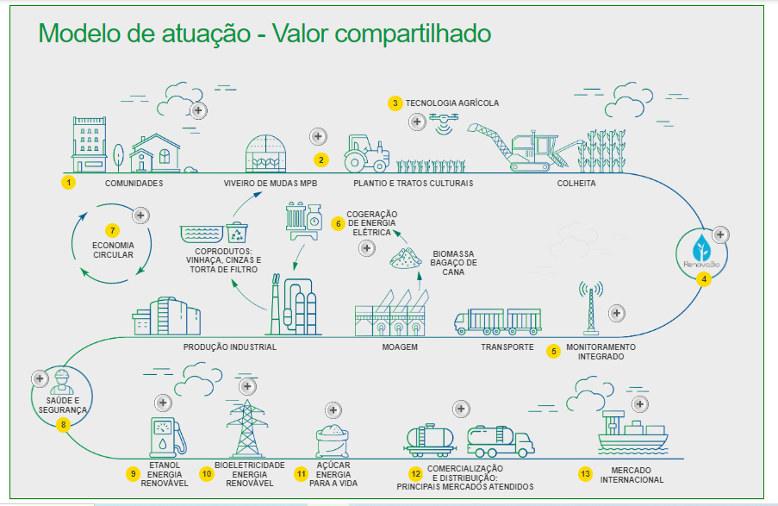

Diagnóstico Social para a Reputação (DSR) - CONCEITO
O DSR é a bússola que alinha o modelo de atuação da empresa e as expectativas dos diversos stakeholders ao longo da sua cadeia de Valor Compartilhado.
Exemplo: Empresa do segmento de energia

Slide 9

Diagnóstico Social para a Reputação (DSR) – BENEFÍCIOS
Monitoramento do impacto ambiental, social e econômico da empresa no seu território de influência;
Constituição de indicadores e acompanhamento de série histórica;
Subsídio para a construção de um planejamento de integração empresa <-> município;
Ampliação da relevância da empresa para o desenvolvimento das áreas de influência;
Mitigação de riscos reputacionais.
Melhor entendimento das demandas locais
Clareza da percepção da relevância da empresa para o município
Planejamento estratégico
mais apurado

Slide 10


Diagnóstico Social para a Reputação (DSR) - ETAPAS
Quatro etapas interligadas para a construção de um robusto planejamento para a empresa cliente.
Desk Research
Entrevistas
Qualitativas
(profundidade)
Entrevistas Quantitativas
Análise, soluções imediatas e recomendações
ADVOCACY
(defesa institucional)
FIDELIZAÇÃO
(consideração compra)
RECOMENDAÇÃO
(endosso)
EMPREGABILIDADE
(atração de talentos)

Slide 11
Diagnóstico Social para a Reputação
1ª Etapa – Amplo processo de obtenção de dados
Descrição da etapa – Consulta na internet, em sites de governo, portais de notícias e sites de informações do município. (Opcional – visita local ao município)
Exemplos de informações a serem coletadas (*)
Desenho do território de influência.
Breve histórico dos municípios mapeados
Principais atividades econômicas e fontes de geração de renda
Principais destaques culturais do município: linguagem, culinária, eventos religiosos etc.
IDH do município e Índice de saneamento (se disponivel)
Análise da biografia do Prefeito local e seu histórico com relação a empresa + listagem dos influenciadores locais
Reconstituição dos principais fatos (linha do tempo) da empresa no município
Principais gaps e desafios ambientais e sociais do município
Principais temas veiculados na imprensa últimos 2 meses
Desk
Research
(*) A empresa irá disponibilizar o máximo de informações existentes

Slide 12
Diagnóstico Social para a Reputação
2ª Etapa – Realização da escuta social (percepções e expectativas)
Nesta etapa realizaremos entrevistas com 2 grupos de públicos distintos como forma de construir um amplo painel de percepções e entender as mais variadas opiniões e expectativas sobre a empresa.
Entrevistas Qualitativas com formadores de opinião, empresários, ONGs, Poder Público e Sociedade (opinião publica e Instituições/ Associações)
1
Entrevistas
Qualitativas
(profundidade)
2
Entrevistas Qualitativas com Lideranças e Colaboradores
(*) A empresa irá disponibilizar mailing atualizado com qualidade e quantidade necessário para o agendamento das entrevistas.

Slide 13
Diagnóstico Social para a Reputação
2ª Etapa – Realização da escuta social (percepções e expectativas)
Descrição da etapa – 1ª. Parte Realização de entrevistas qualitativas no município
Entrevistas Qualitativas com formadores de opinião, empresários, ONGs, Poder Público e Sociedade (opinião pública e Instituições/ Associações) (*)
  Percepção do momento atual do município
  Desafios para o crescimento e atuais entraves
  Qual tema mais urgente para o município? Violência, desemprego, poluição, infraestrutura?
  Como a empresa é percebida? Relevante para o desenvolvimento?
  Você lembra de alguma ação relevante desenvolvida pela empresa no município?
  Alguma outra empresa tem atuação destacada no município?
  Como a empresa pode ser relevante localmente?
  Na sua opinião a empresa é uma boa vizinha / parceira do município?
  Se tivesse a oportunidade, você falaria bem da empresa?
  Se outro município consultasse você para receber uma unidade da empresa você recomendaria?
Entrevistas
Qualitativas
(profundidade)
(*) A empresa irá disponibilizar mailing atualizado com qualidade e quantidade necessária para o agendamento das entrevistas.

Slide 14
Diagnóstico Social para a Reputação
2ª Etapa – Realização da escuta social (percepções e expectativas)
Descrição da etapa – 2ª. Parte Realização de entrevistas qualitativas com a Liderança
Entrevistas Qualitativas com Lideranças e Colaboradores da empresa por município (*)
  Percepção do momento atual do município
  Desafios para o crescimento e atuais entraves
  Qual tema mais urgente para o município? Violência, desemprego, poluição, infraestrutura?
  Como a empresa é percebida? Relevante para o desenvolvimento?
  Você lembra de alguma ação relevante desenvolvida pela empresa no município?
  Alguma outra empresa tem atuação destacada no município?
  Como a empresa pode ser relevante localmente?
  Na sua opinião a empresa é uma boa vizinha / parceira do município?
  Se tivesse a oportunidade, você falaria bem da empresa?
  Se outro município consultasse você para receber uma unidade da empresa você recomendaria?
Entrevistas
Qualitativas
(profundidade)
(*) A empresa irá disponibilizar mailing atualizado com qualidade e quantidade necessária para o agendamento das entrevistas.

Slide 15
Diagnóstico Social para a Reputação
3ª Etapa – Realização de entrevistas quantitativas e geração de indicadores
Descrição da etapa – Realização de entrevistas quantitativas no município. Criação de indicadores de avaliação da percepção da empresa
Entrevistas Qualitativas com a sociedade (opinião pública)
  Conhecimento e familiaridade da empresa
  Relevância para o desenvolvimento do município
  Impacto social da empresa
  Grau de integração da organização com a sociedade local
  Formação de mão de obra/ Terceirização
  Programas sociais e ou ambientais relevantes para o município
  Impacto na qualidade do trânsito local
  Percepção da empresa como empregadora
  Impacto ambiental da empresa
  Conservação de nascentes / fontes hídricas
  Geração de resíduos
  Qualidade do ar
Entrevistas
Quantitativas

Slide 16
Diagnóstico Social para a reputação
4ª Etapa – Análise, construção de cenários estratégicos e recomendações
Descrição da etapa – Compilação das informações coletadas, processo de análise das entrevistas quali e quanti, indicadores e construção do relatório final.
  Compilação das informações coletadas
  Análise das entrevistas qualitativas
  Análise dos indicadores gerados a partir das entrevistas quantitativas
  Construção de cenários estratégicos
  Desenvolvimento do relatório executivo em Power Point (*)
  Apresentação do relatório: (a) para equipe do projeto e (b) Diretoria Executiva.
Análise, soluções imediatas e
recomendações
(*) O projeto de Diagnóstico Social aplicado à reputação, pelo seu elevado grau de customização,
não envolve a utilização da Plataforma Digital Real-Time Tracker da Caliber.

Slide 17

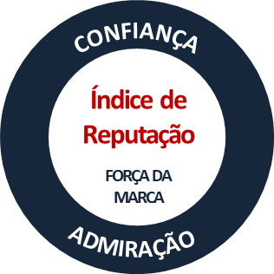
Indicadores do Diagnóstico Social aplicado à Reputação
18 Atributos de avaliação quantitativa
CONHECIMENTO / FAMILIARIDADE DA EMPRESA
Atributos ESG
Ambiental
Social
Governança
  1 - Impacto ambiental da empresa
  2 - Conservação de nascentes / fontes hídricas
  3 - Economia circular e geração de resíduos
  4 - Gestão da biodiversidade
  5 - Proteção da qualidade do ar
  1 - Impacto social da empresa com programas relevantes para o município
  2 - Impacto na qualidade do trânsito local
  3 - Desenvolvimento das comunidades locais
  4 - Formação de mão de obra e banco de talentos
  1 - A empresa é relevante para o desenvolvimento do município
  2 - Grau de integração da empresa com a sociedade local
  3 - A atuação comunitária da liderança da empresa é relevante para o município
  4 - Promoção da diversidade e equidade
ADVOCACY
(defesa institucional)
RECOMENDAÇÃO
(endosso)
17
INDICADORES E INSIGHTS PARA A ESTRATÉGIA E PLANEJAMENTO EMPRESARIAL

Slide 18




Caliber, consultoria internacional especializada em reputação corporativa.
Gestão estratégica
da Reputação e Marca
Real-Time Tracker – Monitoramento e avaliação reputacional
Brand & Reputation Analytics (análises, KPIs
e business insights)
Mapa de Competitividade da marca e seus benchmarks
Construção de
cenários
estratégicos
dario@groupcaliber.com
www.groupcaliber.com.br

